Slide 1

PROGRAMACIÓN AVANZADA
Clase#2

Slide 2
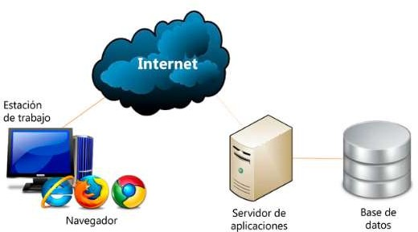

RECORDEMOS LO APRENDIDO
Una aplicación web es una herramienta informática accesible desde cualquier navegador WEB, la cual presenta las siguientes características:
-No necesita ningún tipo de instalación.
-Es multiplataforma.
-Es multidispositivo.
-Puede almacenarse en la nube.
-Fácil de mantener o actualizar.

Slide 3




JAVASCRIPT
JavaScript es un lenguaje interpretado o de scripting que está diseñado para ejecutarse en un navegador web, a través del uso de una serie de herramientas que conforman al navegador y que denominamos motores de JavaScript.
V8 En Chrome
SpiderMonkey en Firefox
Chakra en Edge
JavaScriptCore Safari
Motores JS

Slide 4




NODE JS
¿Qué es NODE JS?
Es un ambiente de ejecución para JavaScript que corre del lado del servidor que nos permite:
Realizar operaciones y consultas en bases de datos
Acceder al sistema de archivos del equipo
CLIENTE
SERVIDOR

Slide 5





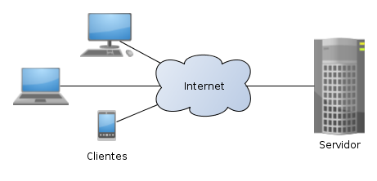

ARQUITECTURA DE UNA APLICACIÓN WEB
BASE DE DATOS
Front-end
Back-end

Slide 6
NODE JS
¿Qué podemos hacer con node js?
Establecer una comunicación entre un cliente y un servidor
Manejo de archivos y cargas simultaneas de estos a un servidor
Conexiones a BD y configuración de servicios REST

Slide 7
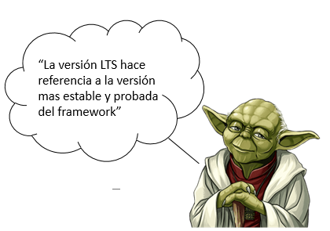
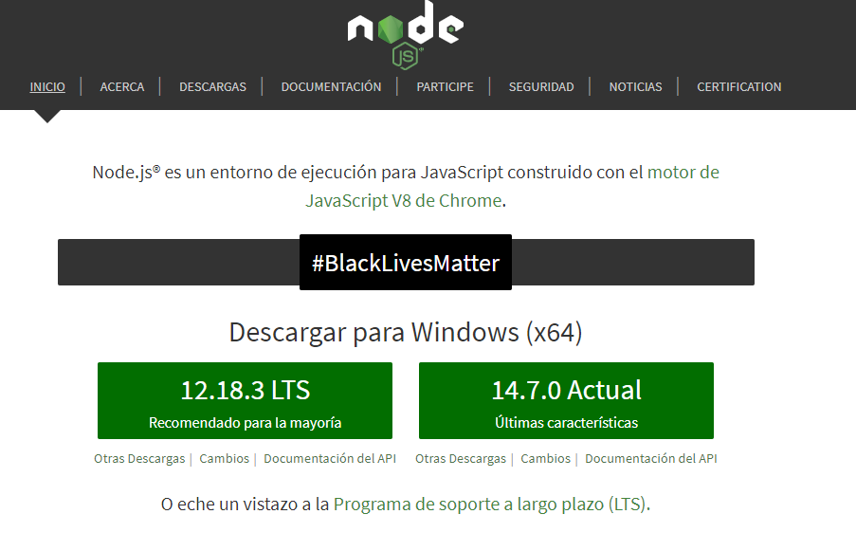
INSTALEMOS NODE JS
Para instalar node js debemos:
1. Ir a la página de node https://nodejs.org/es/
2. Descargar la versión mas actual

Slide 8
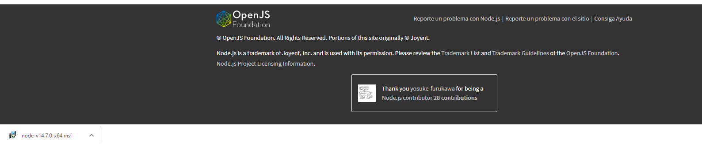
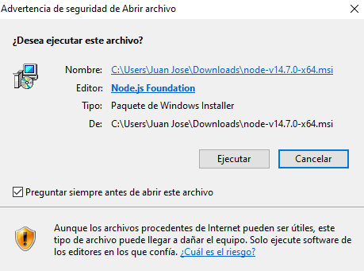
INSTALEMOS NODE JS
Para instalar node js debemos:
3. Se ejecuta el archivo de instalación que se acaba de descargar en nuestro PC

Slide 9

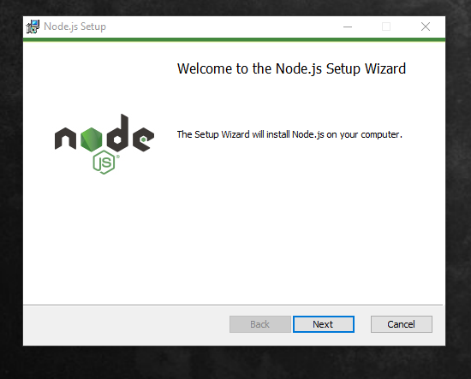
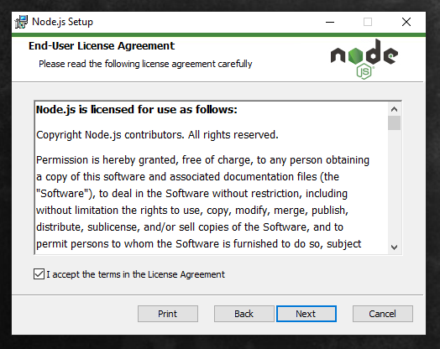
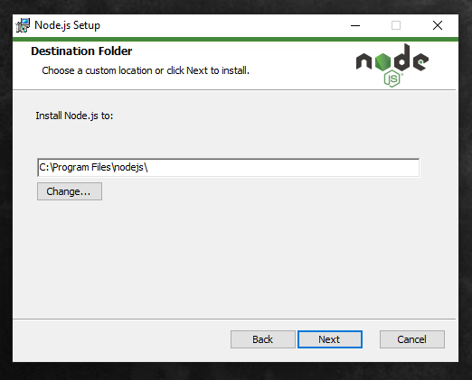
INSTALEMOS NODE JS
Para instalar node js debemos:
4. Se hace clic en las opciones next o siguiente

Slide 10

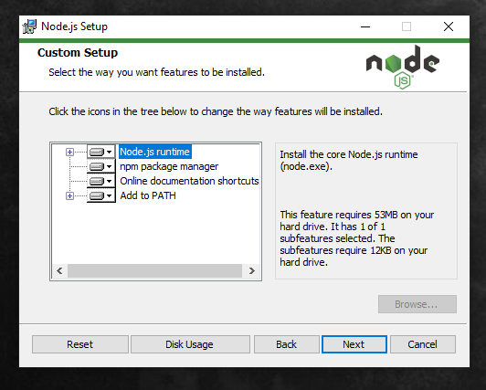
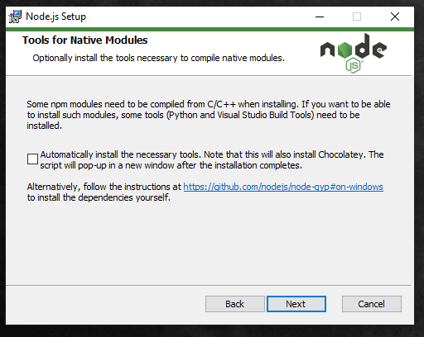
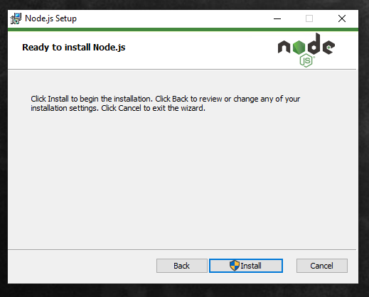
INSTALEMOS NODE JS
Para instalar node js debemos:
4. Se hace clic en las opciones next o siguiente

Slide 11
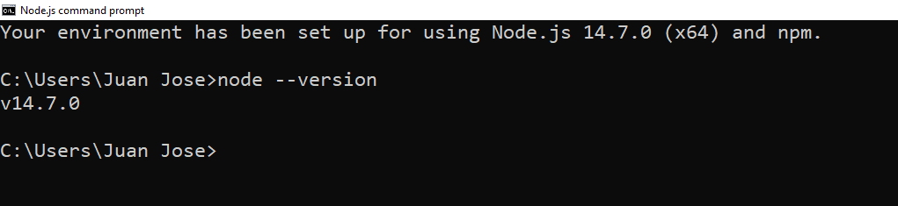
INSTALEMOS NODE JS
Para instalar node js debemos:
5. Finalmente en una consola, verificamos la versión instalada con el comando node --version

Slide 12
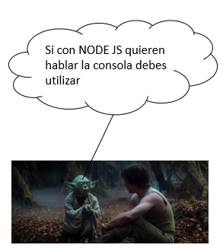
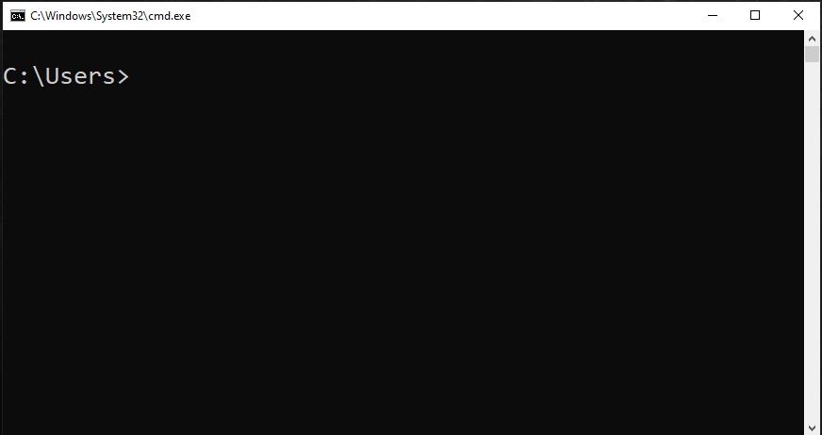
ALGUNOS TIP PARA EL TRABAJO EN CONSOLA
Las consolas (CLI) son interfaces que permiten a un usuario ingresar instrucciones a un sistema o programa informático determinado por medio de texto plano o simple que llamamos comandos

Slide 13
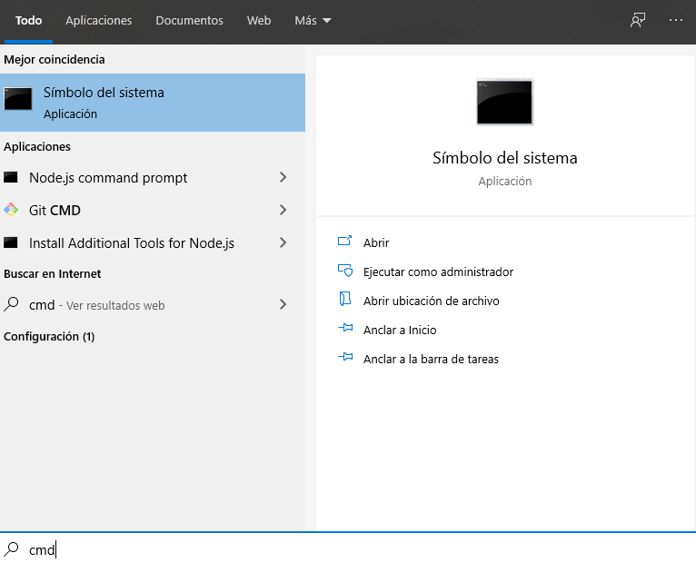
ALGUNOS TIP PARA EL TRABAJO EN CONSOLA
Para usar una consola en Windows podemos seguir los siguientes pasos:
1. En el buscador de Windows ingresamos las palabras CMD y ejecutamos la función símbolo del sistema

Slide 14
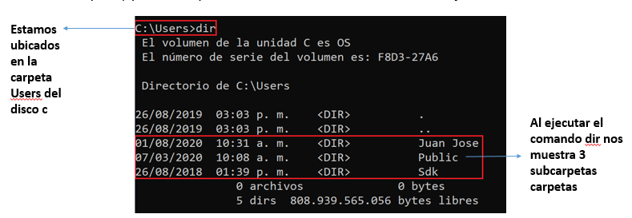
ALGUNOS TIP PARA EL TRABAJO EN CONSOLA
-COMANDOS BÁSICOS:
En esencia, con la consola podemos desplazarnos y mostrar el contenido de cualquier directorio o carpeta, para ello podemos utilizar los comandos CD y DIR

Slide 15
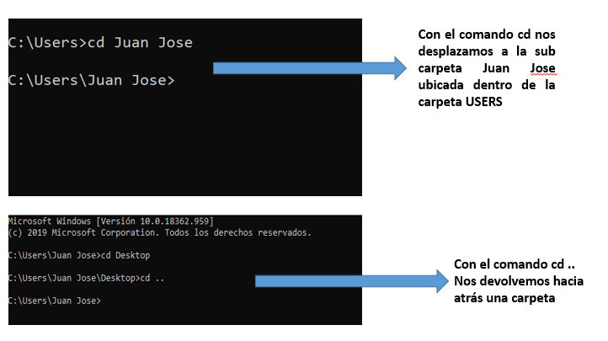
ALGUNOS TIP PARA EL TRABAJO EN CONSOLA

